Slide 1

UNIONE COMUNI MARMILLA

Slide 2

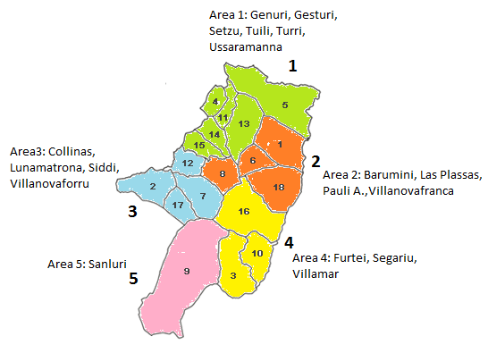
AREA 4: FURTEI - SEGARIU – VILLAMAR AREA 5: SANLURI

Slide 3
OBBIETTIVO
83%
DI RACCOLTA DIFFERENZIATA

Slide 4

COME FARE LA DIFFERENZIATA

Slide 5

RACCOLTA UMIDO
Scarti di cucina e avanzi di cibo in genere (frutta, verdura, carne, pesce, gusci d’uovo e di frutta secca, pane, cereali, legumi)
Alimenti avariati privati delle confezioni
Fondi di caffè e cialde a filtro biodegradabili, filtri di tè, camomilla e altre bevande ad infusione
Tovaglioli di carta non inchiostrati (bianchi)
Fazzoletti di carta
Fiori recisi, foglie di piante d’appartamento
Piccoli pezzi di legno
Ossa, gusci di crostacei
Tappi di sughero

Slide 6
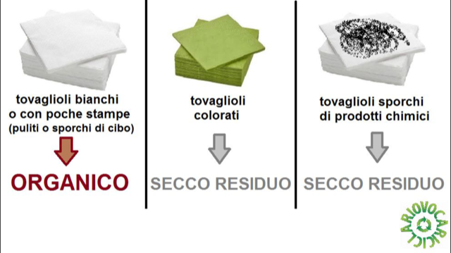

Slide 7
MODALITA’ DI RACCOLTA UMIDO (residui organici)
Conferimento mediante
SACCHETTI BIODEGRADABILI
posti nel mastello a disposizione.

Slide 8
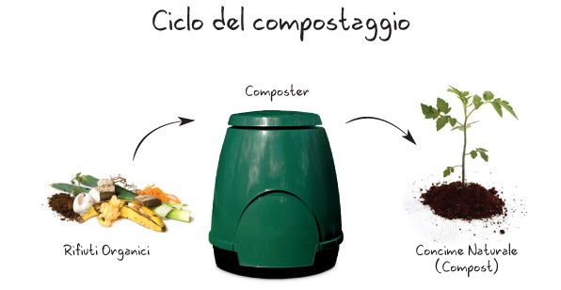
COMPOSTAGGIO DOMESTICO
Al fine di ridurre la quantità di rifiuti organici conferiti si prevede la distribuzione di compostiere alle UTENZE DOMESTICHE che ne faranno richiesta e che hanno i requisiti necessari (es. la disponibilità di giardino o orto sui quali utilizzare il compost prodotto). Tali utenze beneficeranno di uno sgravio (NON si potrà usufruire della raccolta porta a porta dell’umido).

Slide 9
VANTAGGI DEL COMPOSTAGGIO DOMESTICO
Vantaggio economico per l’Amministrazione Comunale che vedrà diminuire il quantitativo di frazione umida differenziata da conferire presso l’impianto di compostaggio.
Riduzione tariffaria per chi lo pratica.

Slide 10
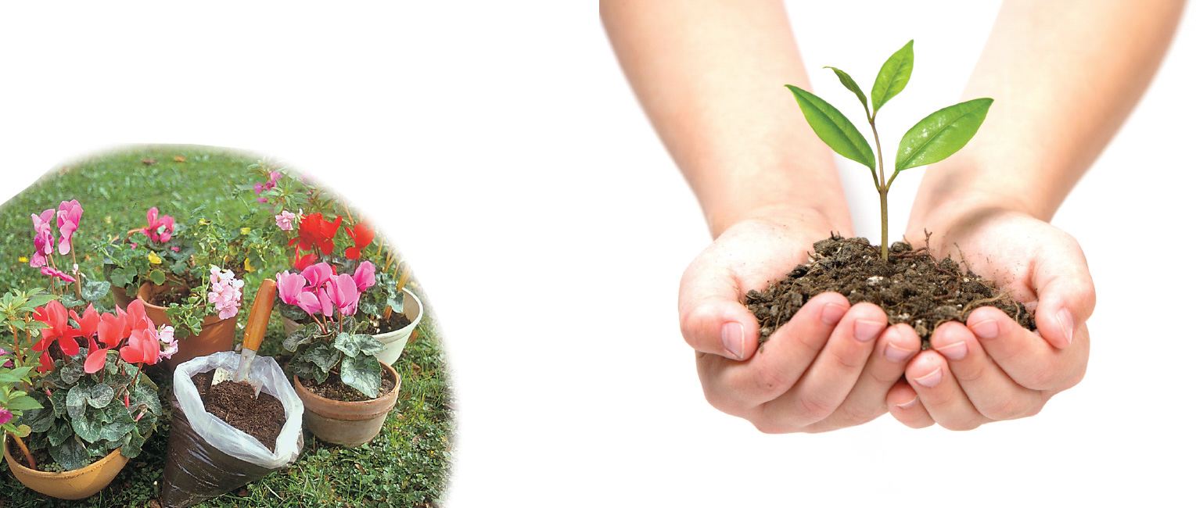
COME SI FA IL COMPOSTAGGIO DOMESTICO?

Slide 11
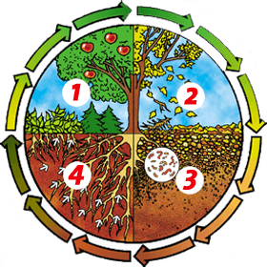
IL CICLO DELLA NATURA
In natura la sostanza organica prodotta e non più utile alla vita (foglie secche, rami, spoglie di animali ecc..) viene decomposta dai microrganismi presenti nel terreno che la restituiscono al ciclo naturale.
Le componenti meno degradabili costituiscono l’humus, prezioso per la crescita di altri vegetali.
L’humus può essere considerato una vera e propria riserva di nutrimento per le piante data la capacità di liberare lentamente ma costantemente elementi nutritivi (es. azoto, fosforo, potassio) assicurando la fertilità costante del suolo.

Slide 12

IL COMPOSTAGGIO
Con il compostaggio vogliamo imitare, riproducendoli in forma controllata e accelerata, i processi che in natura riconsegnano le sostanze organiche al ciclo della vita.

Slide 13
I MATERIALI COMPOSTABILI
I materiali compostabili si possono suddividere in due tipologie:
VERDI
I materiali verdi comprendono tutti quelli che contengono acqua, ad esempio i residui della cucina (anche le bucce delle arance e delle carote che non sono verdi). Hanno la capacità di marcire rapidamente. Il loro potere strutturante è generalmente debole. Anche l’erba tagliata e i residui dell’orto rientrano i materiali verdi, tuttavia possono avere un potere strutturante maggiore, come ad esempio i gambi dei pomodori.
I residui della cucina devono essere classificati come materiali verdi.

Slide 14
SCURI
I materiali scuri comprendono tutti quelli duri e secchi come i fuscelli, i rami, la paglia o il fieno.
Alcuni hanno un potere strutturante elevato (ad esempio gli sfalci della siepe), altri invece più ridotto (es. erba secca e foglie morte).

Slide 15
ELEMENTI IMPORTANTI DA CONSIDERARE
L’AZOTO E IL CARBONIO
POTERE STRUTTURANTE
Tutti i vegetali sono composti essenzialmente da carbonio (C) e azoto (N) ma il rapporto tra questi due elementi (rapporto C/N) indica se i vegetali devono essere inseriti tra i materiali scuri o tra quelli verdi.
I materiali scuri presentano un rapporto C/N abbastanza elevato (es. paglia 120, foglie morte 60), mentre l’erba tagliata ha un rapporto C/N pari a 10
Tutte le materie tendono a cedere a causa della gravità. Se la miscela non è strutturata, le materie si compattano, l’aria non circola più e si sviluppano cattivi odori.
L’aggiunta di elementi strutturanti, rigidi e lenti a decomporsi, assicura resistenza e permette la circolazione di aria.

Slide 16
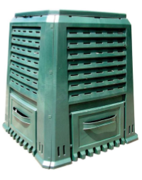
INSTALLARE LA COMPOSTIERA
La compostiera dovrebbe essere idealmente posizionata in un luogo riparato e accessibile tutto l’anno. Gli eccessi (vento, sole, umidità, freddo) rallentano o bloccano i processi poiché squilibrano le condizioni di vita dei microrganismi attivi durante il compostaggio.

Slide 17
AVVIO DEL COMPOSTAGGIO
Posizionare uno strato di circa 10 cm di materiali scuri grossolani che serviranno da drenaggio affinché l’acqua non si accumuli sul fondo e l’aria circoli in modo appropriato.
Ricoprire il primo strato con un altro di sostanze verdi, spesso al massimo 10 cm, distribuendoli bene negli angoli.
Coprire il contenuto con il materiale scuro inumidito con acqua e poi continuare alternando agli strati scuri umidi quelli di materiale verde. Terminare sempre con uno strato di sostanze scure.
Coprite il tutto con un cartone umido, un vecchio tessuto o una tela di iuta. In questo modo si evita di attirare le mosche.
Chiudere la compostiera.

Slide 18
L’UMIDITA’ E L’AREAZIONE
Se i materiali sono secchi in superficie: umidificare con un innaffiatoio e, se ancora non è stato fatto, predisporre un pezzo di cartone umido direttamente a contatto con l’ultimo strato. In questo modo si eviterà un’evaporazione troppo rapida.
Se la parte superiore dei materiali è umida e compressa: aprire il coperchio della compostiera per alcuni giorni e aggiungere un po’ di materiali scuri non umidi e mischiate quelli in superficie.
Se il contenuto della compostiera è molto secco (o umido) anche in profondità: è necessario un rovesciamento (consiste nello svuotare e mischiare tutto il contenuto della compostiera).

Slide 19
LE REGOLE D’ORO DEL COMPOSTAGGIO
I materiali: 50% verdi e 50% scuri, umidi all’avvio e in occasione di ogni rifornimento successivo.
L’acqua: controllare il tasso di umidità al centro della compostiera e sui bordi (dove il composto tende a seccare).
L’ossigeno: verificare che la miscela sia ben areata per garantire lo sviluppo dei batteri buoni. I cattivi odori indicano una mancanza di areazione.
Il rovesciamento: effettuare il rovesciamento in base ai propri obiettivi e alla vostra disponibilità

Slide 20
RISOLUZIONE DEI PROBLEMI
Problemi | Cause | Soluzioni
Cattivi odori | Eccesso di umidità. Eccesso di materia verde. Materiali decomposti in modo inappropriato. | Effettuare un rimescolamento completo. Correggere il tasso di umidità. Aggiungere dei materiali strutturanti che facilitino l’ossigenazione.
Moscerini e abitanti non desiderati | Eccesso di materiali verdi. Materiali decomposti in modo inappropriato. | Rimescolare e posizionare al centro della compostiera le materie che presentano problemi. Coprire la superficie con un pezzo di cartone umido.
Blocco della fermentazione aerobica (materie troppo secche o umide) | Eccesso di materiale verde. Eccesso di materiale scuro. | Rimescolare e aggiungere dei materiali scuri. Rimescolare e umidificare.

Slide 21
SITUAZIONI E FINALITA’ DIVERSE
 | Modalità di riempimento | Rovesciamento | Modalità di raccolta (tempi, quantità) | Materie da compostare
Caso n.1 Obiettivo: riduzione dei rifiuti | Apporti di quantità ridotte, la compostiera non viene mai riempita oltre la metà. | Miscela regolare in superficie. Un rovesciamento l’anno. | Da 10 a 12 mesi. Poco compost, ma l’operazione consente il riciclaggio dei rifiuti. | In prevalenza residui della cucina. Fare attenzione a immettere regolarmente delle materie scure e a limitare l’apporto di erba tagliata.
Caso n.2 Obiettivo: compost | La compostiera viene riempita progressivamente in 3 o 4 mesi. | Quando la compostiera è piena; in seguito ogni 2-3 mesi. | Da 7 a 8 mesi. Continuare gli apporti per altri 4 mesi. Togliere i materiali più freschi. Raccogliere il compost più maturo e sostituire i materiali più freschi. | Disporre di uno stock di materie scure raccolte durante l’autunno. Il consumo di frutta e verdura fornisce le materie verdi. Disporre di apporti occasionali che provengono dalla manutenzione del giardino.
Caso n.3 Obiettivo: Compost rapido | La compostiera viene riempita completamente in una volta sola o in un breve periodo. Effettuare anche dei rifornimenti regolari. | Procedete con un rovesciamento ogni 4-6 settimane. | Da 5 a 6 mesi. Dopo 4 mesi, iniziare a riempire una seconda compostiera. Lasciare maturare la prima per raccogliere tutto il compost 2 mesi dopo. | Ogni elemento organico è da destinare alla compostiera. Approfittare delle condizioni delle campagne in autunno e in primavera per avviare un nuovo processo di compostaggio.

Slide 22
QUANDO E’ MATURO IL COMPOST?
Attenersi alle seguenti informazioni per sapere a che punto è la maturazione:
odore: l’emissione di un odore di sottobosco da parte della materia è un segnale eccellente;
colore: se è marrone, quasi nero, il procedimento funziona;
struttura: se non si distinguono più i materiali immessi inizialmente e se le particelle del cumulo sono piuttosto fini e di dimensioni omogenee (ad eccezione di qualche ramo mal decomposto), si è raggiunto l’obiettivo;
presenza di vermi: se quasi tutti se ne sono andati è ora di procedere alla raccolta.
Note: è sempre meglio raccogliere precocemente rispetto a utilizzare una terra scura consumata. Non cercare di ottenere un prodotto identico al compost generato a livello industriale.

Slide 23
PROMEMORIA SULLE MODALITA’ D’USO
Il compost deve essere utilizzato in superficie. E’ preferibile non interrarlo né mischiarlo con la terra del giardino.
E’ sconsigliato impiegare il compost puro come supporto per la semina. Tutta la sua utilità si rivela, invece, quando è ben maturo, setacciato e mischiato a metà con il terriccio da semina disponibile in commercio.
Preferire degli apporti regolari in strati fini, piuttosto che spessi.

Slide 24
INFORMAZIONI UTILI PER L’ORTO
Verdure che amano il compost | Verdure che apprezzano il compost | Verdure che fanno a meno del compost
Carciofo Melanzana Sedano Cetriolo Zucca Melone Porro Peperone Patata Zucca Pomodoro | Asparago Barbabietola Carota Spinacio Fagiolino Lattuga Prezzemolo | Aglio Scalogno Insalata belga Fava Valerianella Cipolla
Da 3 a 5 kg/mq | Da 1 a 3 kg/mq

Slide 25
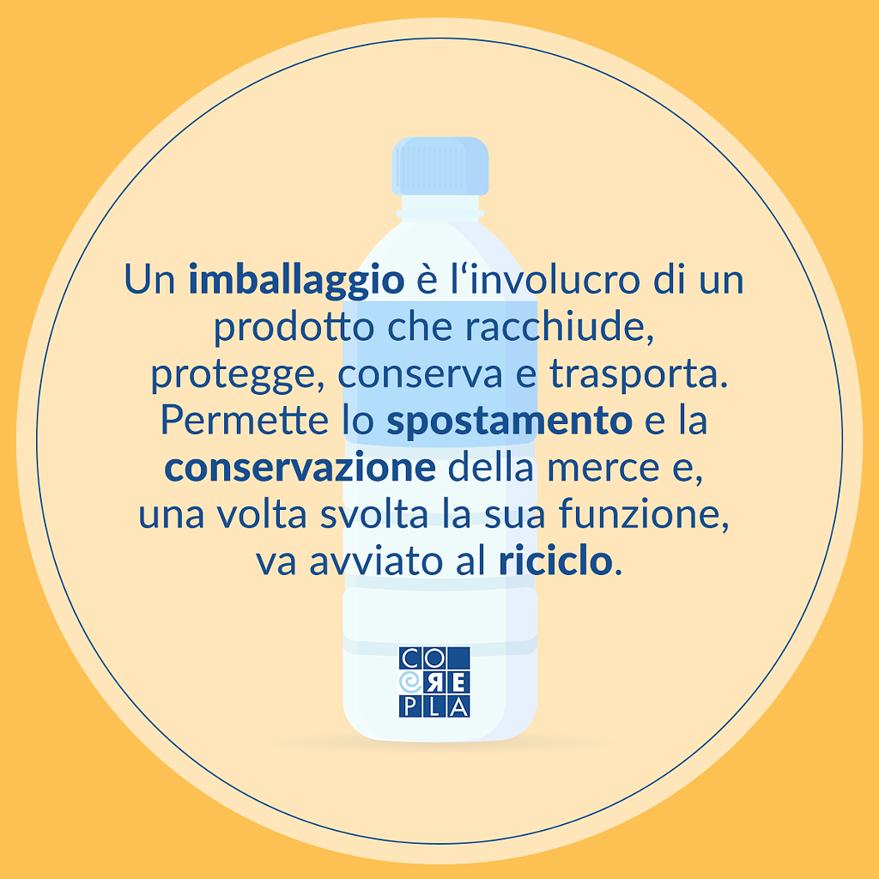
DIFFERENZIAMO GLI IMBALLAGGI

Slide 26
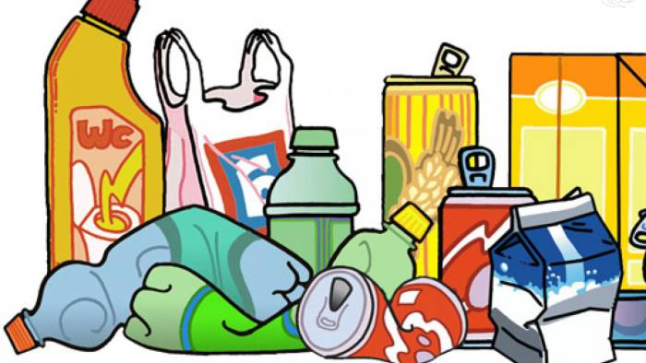
RACCOLTA MULTIMATERIALE (imballaggi in plastica, alluminio, acciaio)
Bottiglie di plastica
Contenitori per salse, creme, yogurt
Buste e sacchetti per pasta, patatine, caramelle, verdure e surgelati
Piatti e bicchieri monouso
Flacone detersivo, shampoo
Vaschette alimenti (es. carni, gelato, affettati, uova)
Blister e involucri sagomati
Imballaggi polistirolo
Lattine e pellicola argentata
Scatolette in acciaio

Slide 27


Slide 28


Slide 29


Slide 30


Slide 31
RACCOLTA MULTIMATERIALE (imballaggi in plastica, alluminio, acciaio)
COSA NO
Beni durevoli in plastica (sedie, tavoli, valigie)
Giocattoli
Posate in plastica
CD - DVD
Tetra Pak

Slide 32
MODALITA’ RACCOLTA MULTIMATERIALE (imballaggi in plastica, alluminio, acciaio)
Conferimento mediante sacchi semitrasparenti

Slide 33
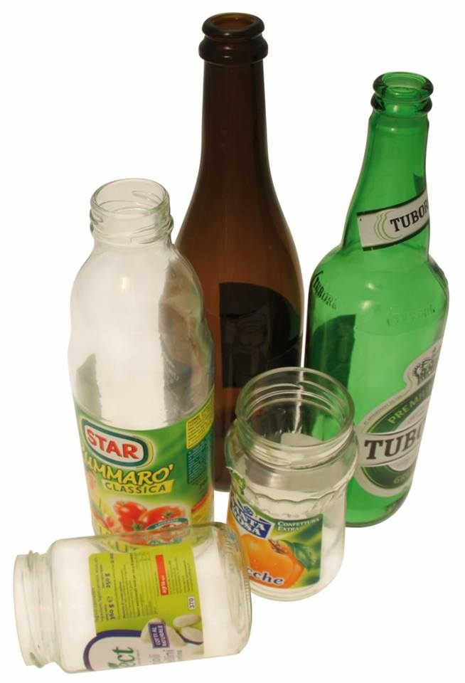
RACCOLTA VETRO
Bottiglie
Vasetti
Barattoli

Slide 34

RACCOLTA VETRO

Slide 35
MODALITA’ DI RACCOLTA VETRO
Conferimento all’interno di apposito mastello

Slide 36
RACCOLTA CARTA e CARTONE
Imballaggi in carta e cartone
Carta da disegno o per fotocopie
Sacchetti e buste di carta
Giornali, riviste, libri
Quaderni e volantini
Tetra Pak

Slide 37


Slide 38
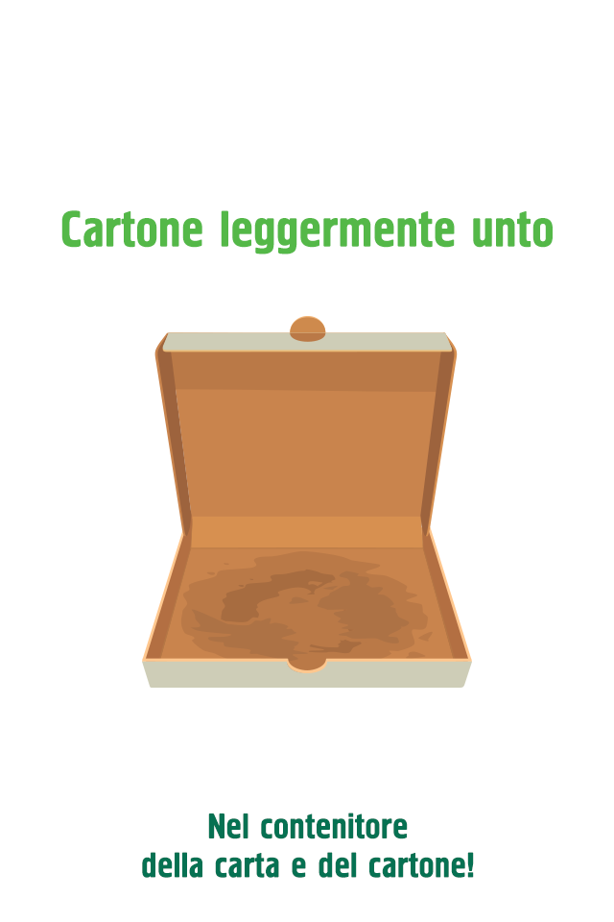

Slide 39
RACCOLTA CARTA e CARTONE
COSA NO
Fazzoletti usati
Carta forno
Carta accoppiata con alluminio o plastica non separabili
Carta chimica (scontrini)
Carta unta o comunque molto sporca

Slide 40
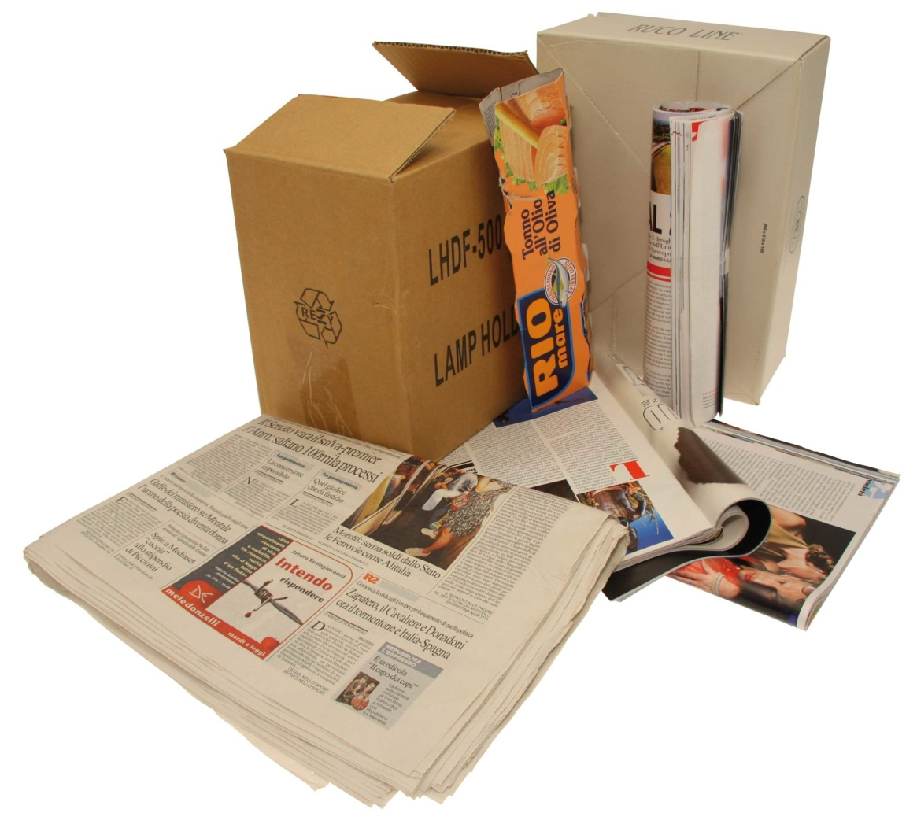
MODALITA’ RACCOLTA CARTA e CARTONE
Conferimento in apposito mastello

Slide 41
RACCOLTA SECCO RESIDUO
Posate di plastica
Stracci sporchi, spugne, indumenti deteriorati
Mozziconi spenti di sigarette, accendini scarichi
Lettiere per animali domestici
Carta oleata, plastificata,da forno, chimica
Spazzolini, pettini e spazzole
Sacchetti e polveri dell’aspirapolvere
Cancelleria (penne, pennarelli, nastro adesivo)
CD, DVD
Elastici
rasoio da barba usa e getta ( tipo Bic )

Slide 42
RACCOLTA SECCO RESIDUO
Cerotti
Peluche, giocattoli
Siringhe con cappuccio di protezione
Calze in nylon
Cocci di ceramica e cristallo
Fotografie, lastre e radiografie in piccole quantità
Chewing gum
Assorbenti e pannolini/pannoloni

Slide 43
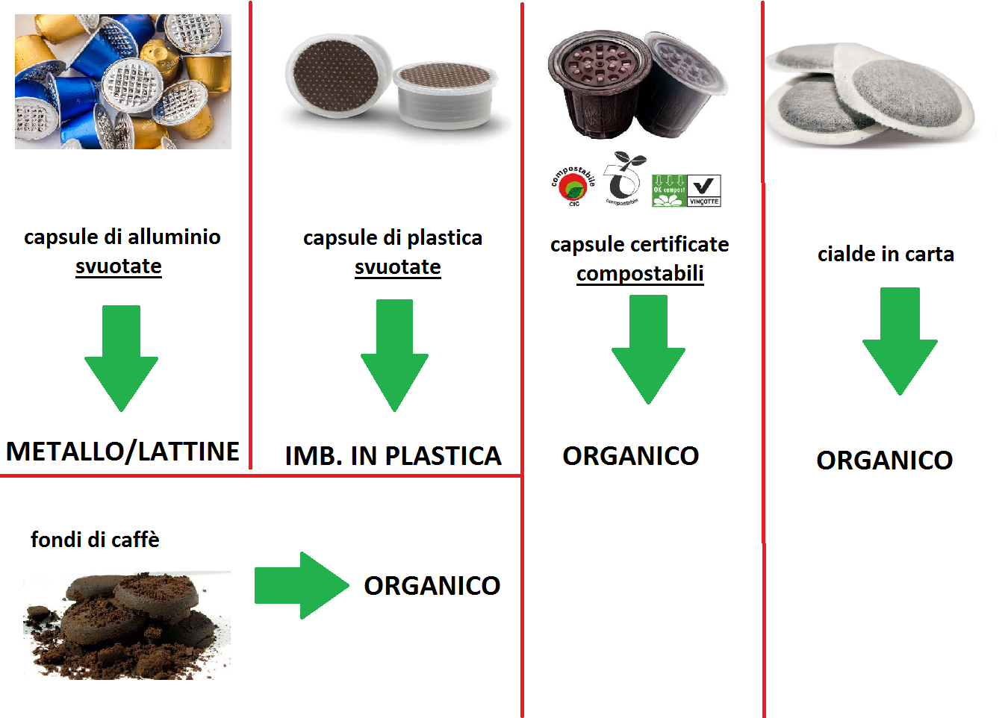

Slide 44
RACCOLTA SECCO RESIDUO
COSA NO
Materiali riciclabili
Toner e cartucce per stampanti
Pile esauste
Farmaci
Inerti e rifiuti pericolosi

Slide 45
ECOCENTRO - Sanluri
CHI e COME SI ACCEDE? Bisogna essere residente in uno dei Comuni dell’unione e in regola col pagamento TARI. Si accede con documento di identità (C.I. o tesserino sanitario).
COSA SI PUO’ CONFERIRE? Allo stato attuale si possono conferire i seguenti rifiuti: ingombranti , metalli, sfalci e verde, inerti.
A breve la tipologia di rifiuti conferibili presso l’ecocentro verrà ampliata.

Slide 46
Per informazioni, prenotazione ritiro ingombranti /RAEE e comunicazione disservizi chiamare il seguente NUMERO VERDE 800.134.089

